Slide 1
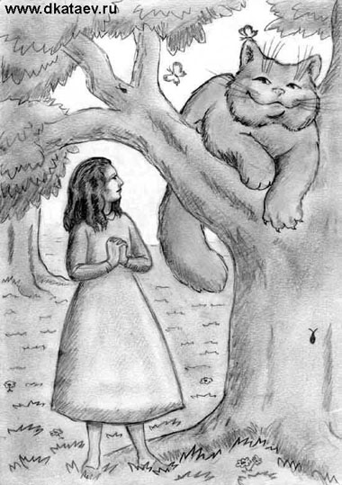
«Куда мне отсюда идти?»

Slide 2
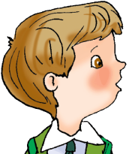
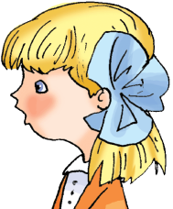

Мастерская выразительного чтения

Slide 3
Учись читать выразительно
Логическое ударение(важные слова);
Тон(высокий, низкий или средний);
Темп(медленный, обычный, быстрый);
Сила голоса(громко, тихо, нормально).

Slide 4
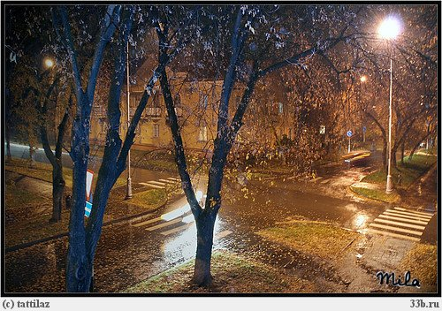

Slide 5


«Мечтатель – фантазёр»

Slide 6
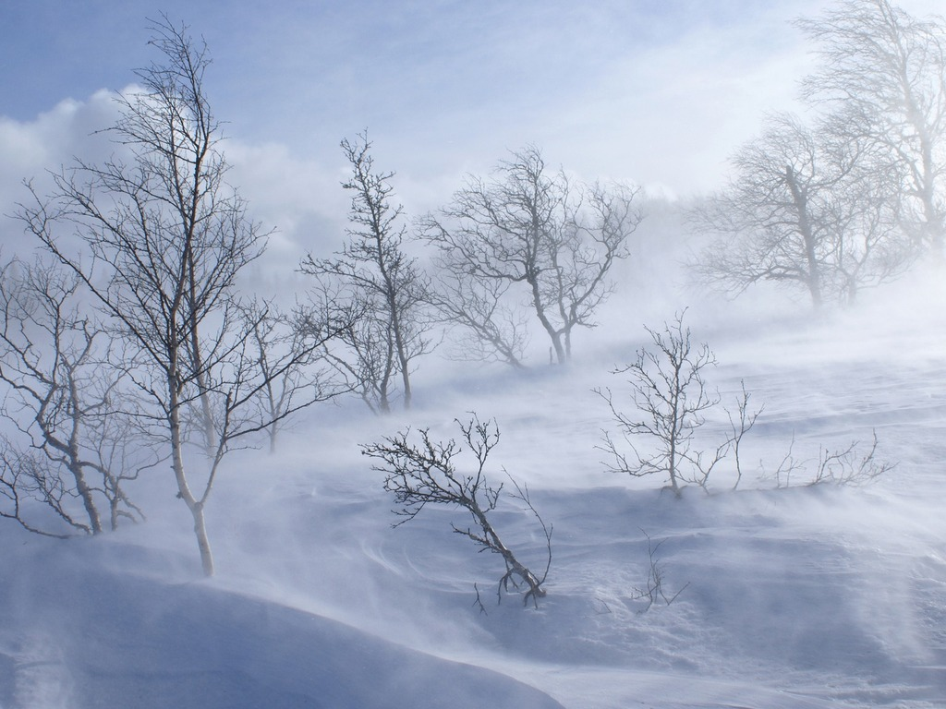

Slide 7


«Актёр»

Slide 8
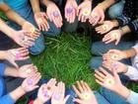
В одиночку не одолеешь и кочку

Slide 9

Я сегодня узнал…
Я научился…
Мне было…
У меня настроение…
Я рад…

